Slide 1

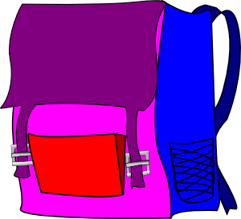




Percentá
Výpočet základu

Slide 2
Vypočítaj základ, ktorého 1% je:
1% | 4 | 49 | 0,5 | 0,006 | 0,471 | 9,2 | 492 | 10
Základ
400
4900
50
0,6
47,1
920
49200
1000
Kontrola

Slide 3
Vypočítaj základ, ak:
10% je 60
25% je 0,5
20% je 80
15% je 30
30% je 450
28% je 182
25% je 500
40% je 1600
600
2
400
200
1500
650
Kontrola
2000
4000

Slide 4
Vypočítaj základ, ak:
5% je 7500
80% je 64
47% je 28,5
26 % je169
120 % je 6
210 % je 840
75 % je420
19% je 340,2
150000
80
60,6382
650
5
400
560
1790,526
Kontrola

Slide 5


Rieš slovné úlohy
Ema má v aktovke 4 učebnice, čo je 20 %
zo všetkých, ktoré dostala. Koľko učebníc ostalo doma?
16 učebníc
Kontrola

Slide 6

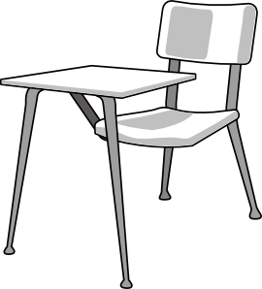
V učebni je 9 nových stoličiek, čo je 30 % zo všetkých, ktoré tam sú. Bude mať každý z 26 žiakov triedy miesto?
30 stoličiek
Každý žiak bude mať svoje miesto.
Kontrola

Slide 7



Náklady na bežnú školskú aktovku sú 12 €, čo je 80 % z jej predajnej ceny. Koľko € je predajná cena?
Kontrola
15 €

Slide 8




Na obedy do školskej jedálne chodí 14 siedmakov, čo je 28 % zo všetkých. Koľko siedmakov nechodí na obedy?
36 siedmakov
Kontrola

Slide 9

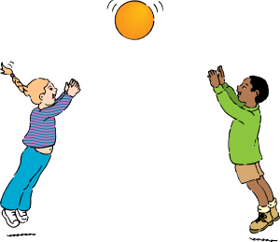

V škole dnes chýbalo 5 % žiakov, čo bolo 25 žiakov. Prázdniny môžu vyhlásiť, ak chýba 20 % zo všetkých žiakov. Koľko žiakov má škola?
500 žiakov
Kontrola

Slide 10


Ďakujem za pozornosť!
Mgr. Mariana Pavelčáková
© 2010
Koniec

